Slide 1
Secure Inference for GPT
夏里宾
2024年7月5日
Notes:
各位老师好，我是研二学生夏里宾，研究方向为区块链与应用密码学，今天的汇报主题为转博申请。

Slide 2
01
GPT隐私推断概述

Slide 3
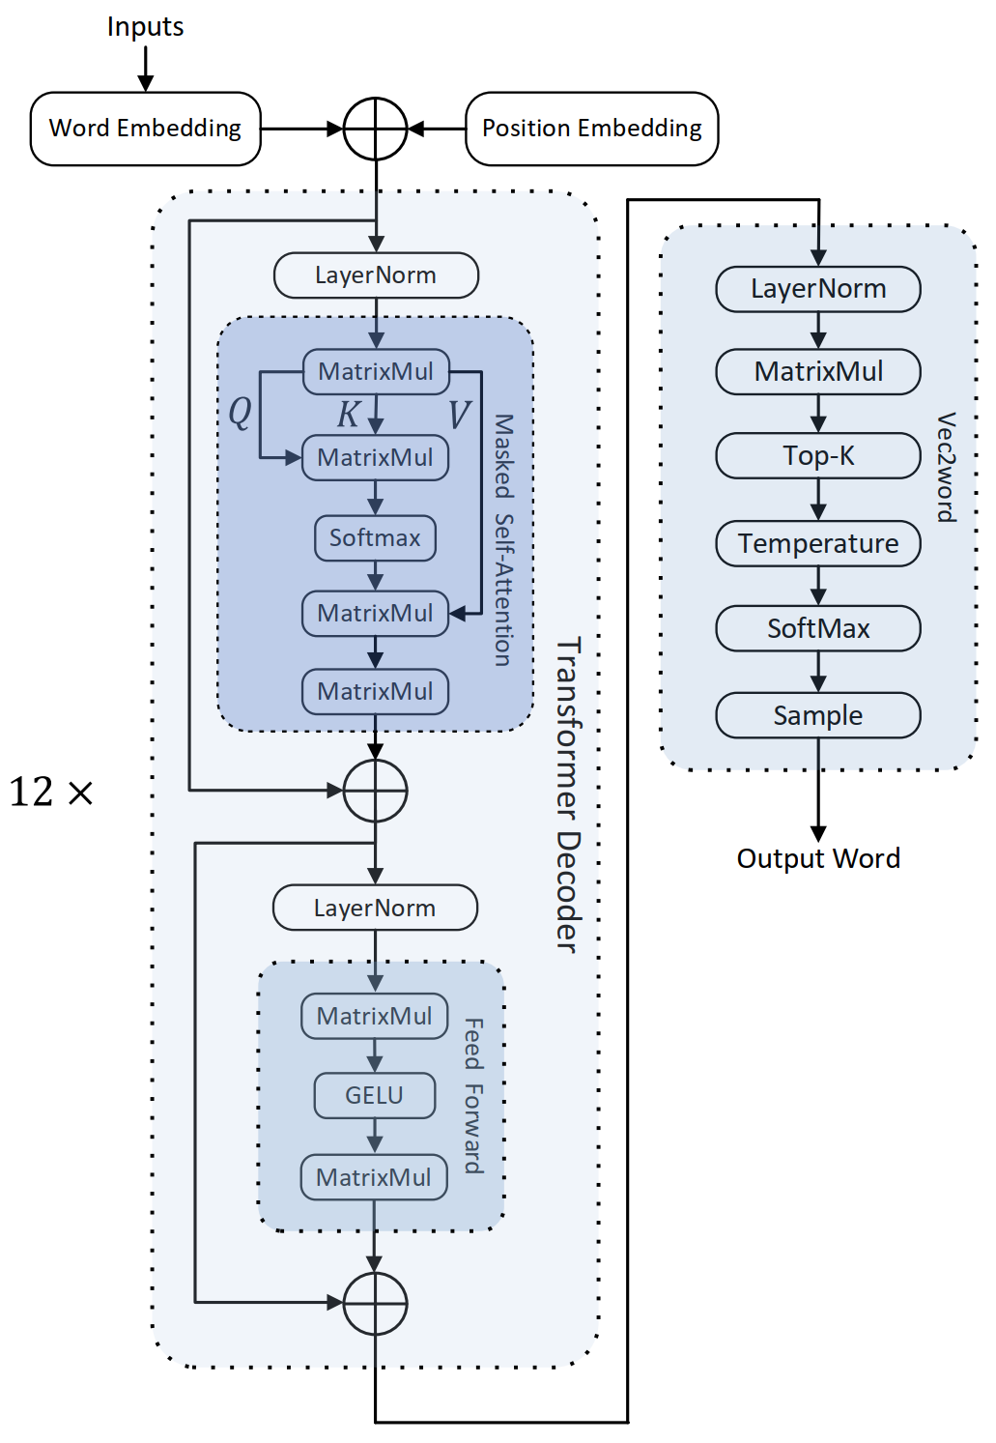
ChatGPT + 隐私计算
两方隐私推断：客户端不泄露输入的prompt，服务端不泄露模型参数，但是双方能共同计算出GPT生成的结果。
具体实现则是将GPT中的所有计算模块都用隐私计算的算法替代，其中最主要的几个计算模块：
MatrixMul（线性运算）：线性的矩阵乘法，一般使用全同态加密（BFV）实现。可以使用VOLE或者SIMD技术进行并行运算。
GELU，SoftMax，LayerNorm（非线性运算）：复杂的非线性激活函数，分类函数，归一化函数，一般使用高阶多项式或者分段线性函数拟合，再使用秘密分享等安全多方计算的算法实现。
Top-K：隐私的洗牌算法，加隐私的快排算法。
Sample：隐私的采样算法。
图11：GPT系统架构
Notes:
刚刚提到的密态计算技术不仅能用于联盟链，还能用于ChatGPT的隐私推断，即客户端不泄露输入数据，服务端不泄露模型信息，但双方能共同计算出推断结果。
具体实现是利用全同态加密和并行运算技术进行矩阵的密态计算，利用秘密分享和多项式拟合技术进行非线性函数的密态计算。

Slide 4
ChatGPT + 隐私计算
现有方案的缺陷
推断速度太慢：在单线程CPU的基准测试框架下，安全的GPT-2模型生成一个字符所需的时间是20分钟。通过硬件上的并行，和增加网络带宽的方式提高响应速度。例如通过GPU加速和预计算处理，单个字符的生成时间被缩短到2秒以内。在不需要实时响应且数据安全非常重要的场景下，如医疗问诊和财务规划，安全GPT还是有应用前景的。
只支持半诚实模型：现有的方案大多假设用户会遵守计算协议，只是希望知道模型数据。但现有研究表明，恶意用户可以通过模型提取攻击得到服务端的整个模型数据。
解决方案
使用混淆电路：使用算数混淆电路替代秘密分享进行非线性运算，并将线上计算的步骤转移到预计算阶段。
使用malicious security密码学原语：例如使用消息验证码来确保秘密分享过程的正确性，或者使用零知识证明来保证同态加密过程的正确性。可以进一步利用批处理的方式提升证明验证的效率。
Notes:
现有方案主要面临两个缺陷，一是计算速度慢，通信开销大；二是不支持恶意用户的威胁模型。
对于第一个缺陷，可以使用混淆电路，并将线上计算的开销转移到预计算阶段。
对于第二个缺陷，可以使用消息验证码和零知识证明保证输入数据的正确性。
ChatGPT安全是目前很火的方向，不论是申请项目还是发论文都相对更容易。

Slide 5
02
Bicoptor

Slide 6
Motivation
Heavy overhead of non linear function computation
ReLu function
3 + log2l communication rounds and 45l bits of bandwidth [ABY3]
A2B-CMP-B2A, Randommasking-CMP, and MSB-decomposition-CMP: O(log l) communication rounds.
GC-based-CMP: constant communication rounds but highest bandwidth cost.
Maxpool function
Repeated comparison
Binary search

Slide 7
Related Work
Preprocessing phase
Input independent phase + online phase
Secure comparison methods
A2B-CMP-B2A: O(log l) rounds and O(1) or O(l) bits
GC-based-CMP
Yao’s Garbled Circuit
EMP takes 18κl − 6κ = 61440 bits
Random-masking-CMP: O(log l) rounds and O(1) or O(l) bits
MSB-decomposition-CMP: 5 + logl rounds and 80l bits
Find maximum element
Repeated comparison: O(n) rounds
Binary search: O(log n) rounds

Slide 8
Contribution
Propose a novel and more efficient sign determination protocol
Use truncation protocol of [SecureML]
Show how to use it with error
Show the maximum numbers of truncations required
Extend the DReLU protocol to other non-linear functions in PPML
carefully merging the multiplication operation(s) into the DReLU operation
Implement and evaluate under LAN settings
Low overhead
GPU friendly

Slide 9
Notes:
我的汇报完毕，请各位老师批评指正。

